Slide 1
Chapter 8
估測

Slide 2
在先前的章節中，當我們碰到機率分佈時，常假設機率分佈的參數是已知的。事實上，在真實應用中，我們可能連所考慮之問題適合哪一個機率分佈都不一定知道，何況是分佈的參數。就算知道是何種機率分佈，確切的參數值也不可知，因為這些參數都必須從收集到的資料樣本中估測出來。
我們可將估測分成兩個主要類型：點估測 (point estimation) 和區間估測 (interval estimation)。前者是有關單一參數值的估測，而後者是對含有感興趣之參數的區間的估測。

Slide 3
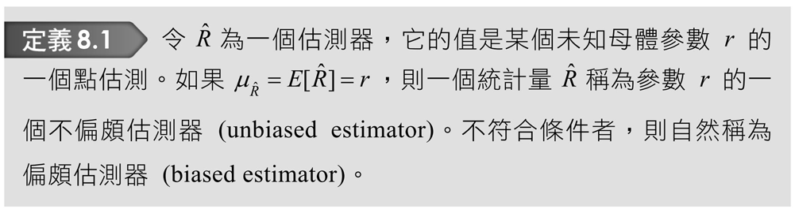
8.1 點估測 8.1.1 估測器的性質
某個母體參數 r 的一個點估測是統計量 的一個值 。事實上，樣本平均值 是母體平均值 的一個點估測；而樣本變異數 是母體變異數 的一個點估測。

Slide 4
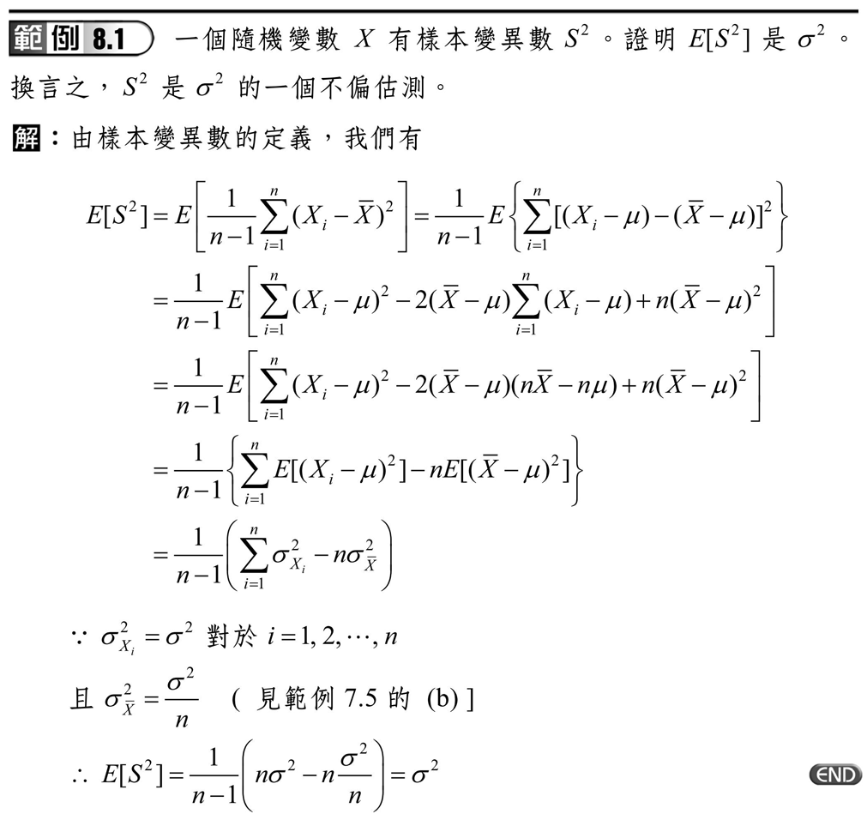
8.1.1 估測器的性質

Slide 5
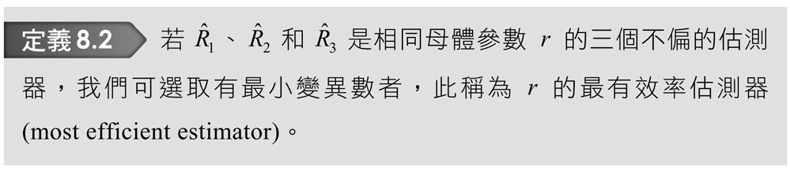
8.1.1 估測器的性質

Slide 6
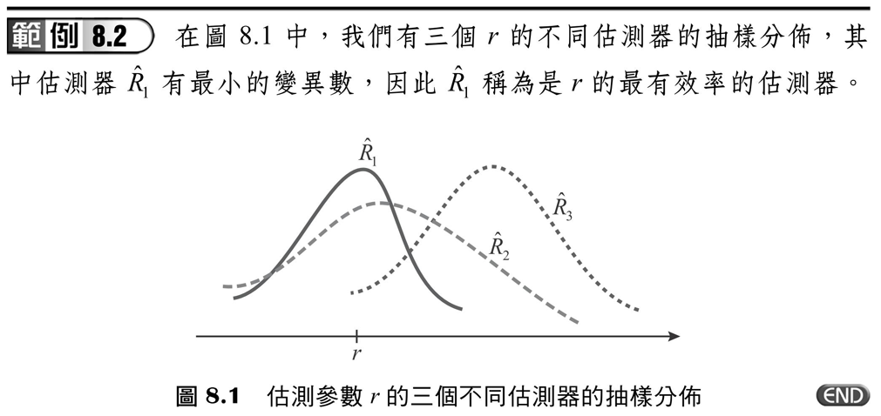
8.1.1 估測器的性質

Slide 7
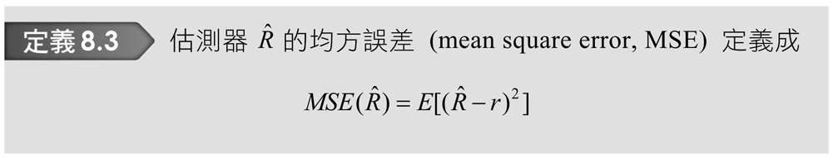
8.1.1 估測器的性質
可重寫成
如果 是 r 的一個不偏估測，則 。

Slide 8
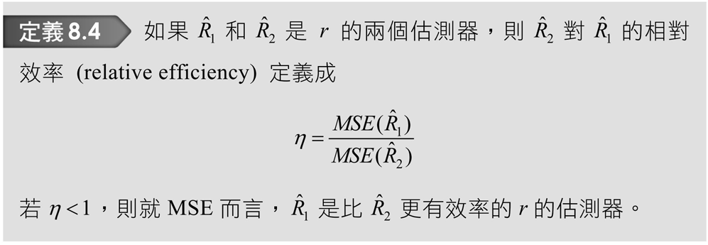
8.1.1 估測器的性質

Slide 9
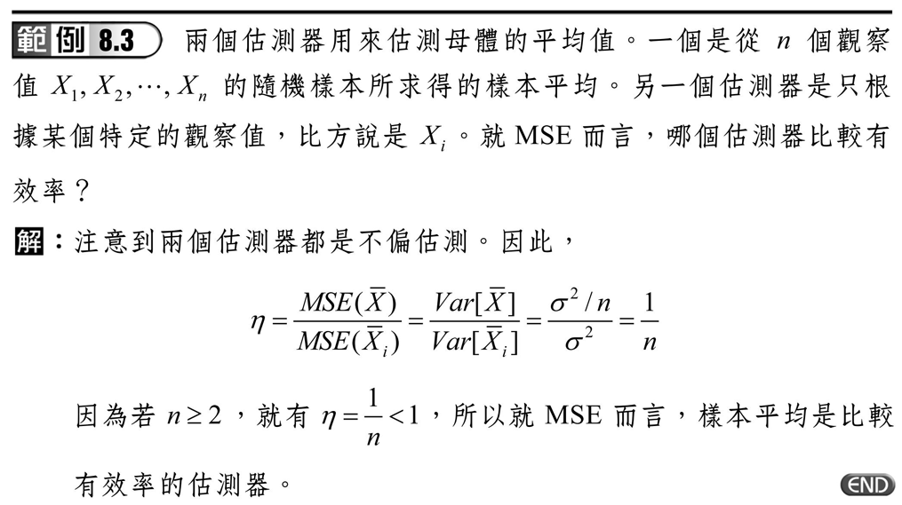
8.1.1 估測器的性質

Slide 10
8.1.2 最大可能估測
最大可能的方法是求得一個點估測器最重要的通用方法。我們以一個範例來展示最大可能估測 (maximum likelihood estimate, MLE) 的原理。

Slide 11
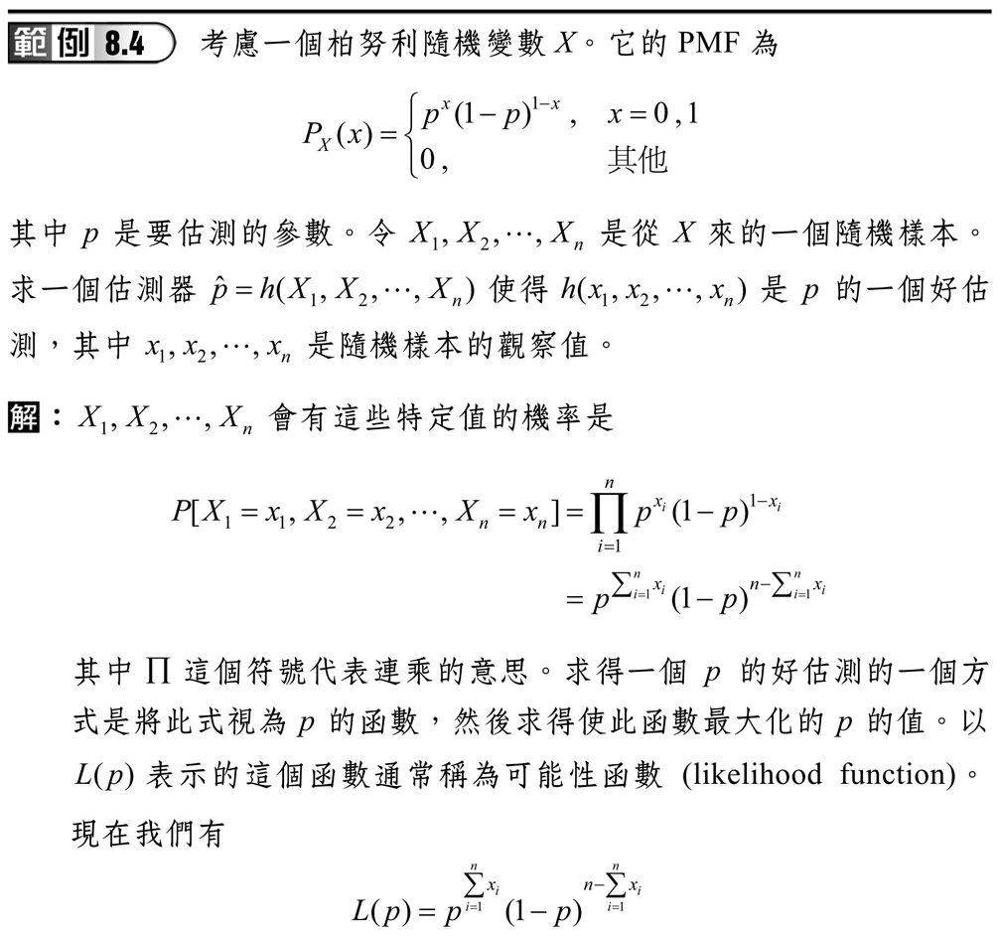
8.1.2 最大可能估測

Slide 12
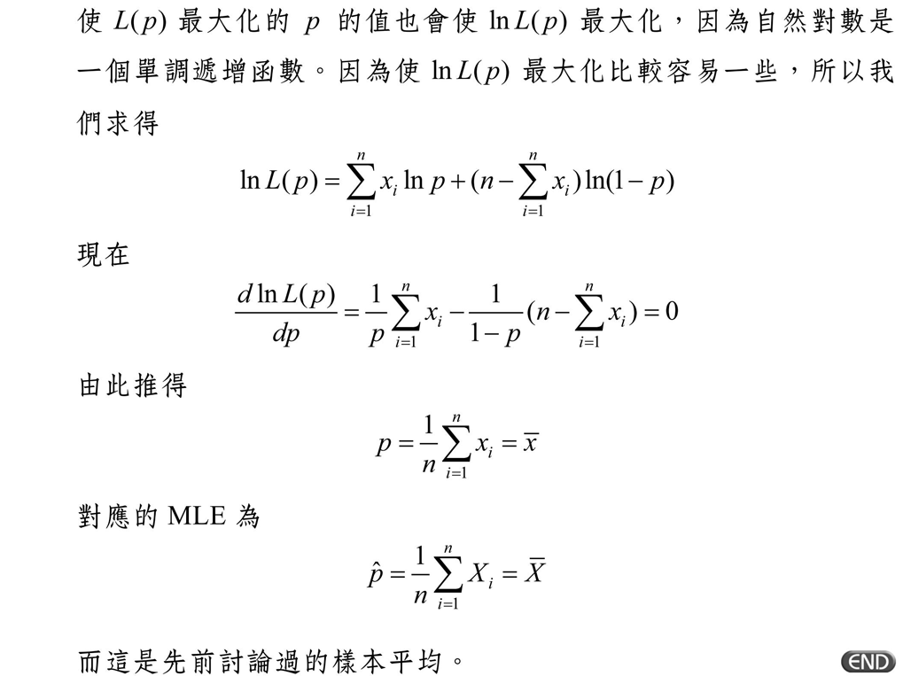
8.1.2 最大可能估測

Slide 13
8.1.2 最大可能估測
令 為X的機率分佈，其中 r 是要從一組觀察樣本
中估測出的參數，則此樣本的可能性函數定義成

Slide 14
8.1.2 最大可能估測
對於離散的情況，可能性函數寫成
已知樣本值下，可能函數只是未知參數 r 的函數。r 的最大可能估測器是使 最大的 r 值。亦即我們要找到函數 中的引數 (argument) r，使 有最大值，設這個 r 值為 ，則以數學語言表達就是 。為了求
，我們取 的導數並將結果設定為零，亦即，
往往一個較容易的另一個方式是考慮

Slide 15
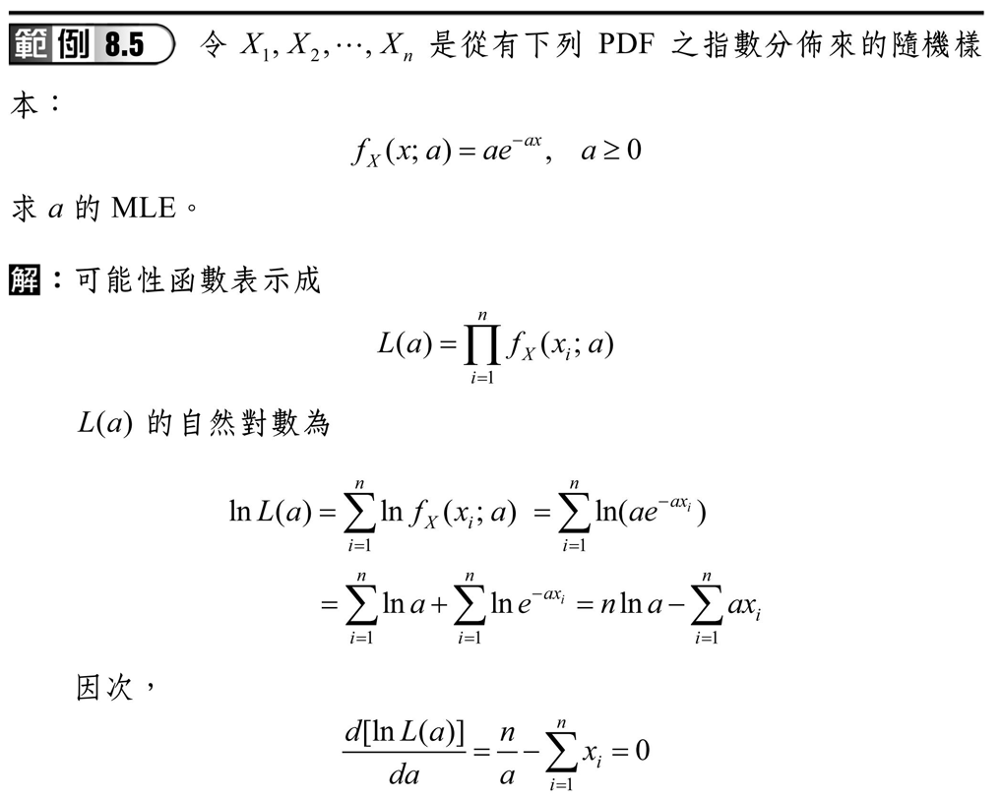
8.1.2 最大可能估測

Slide 16
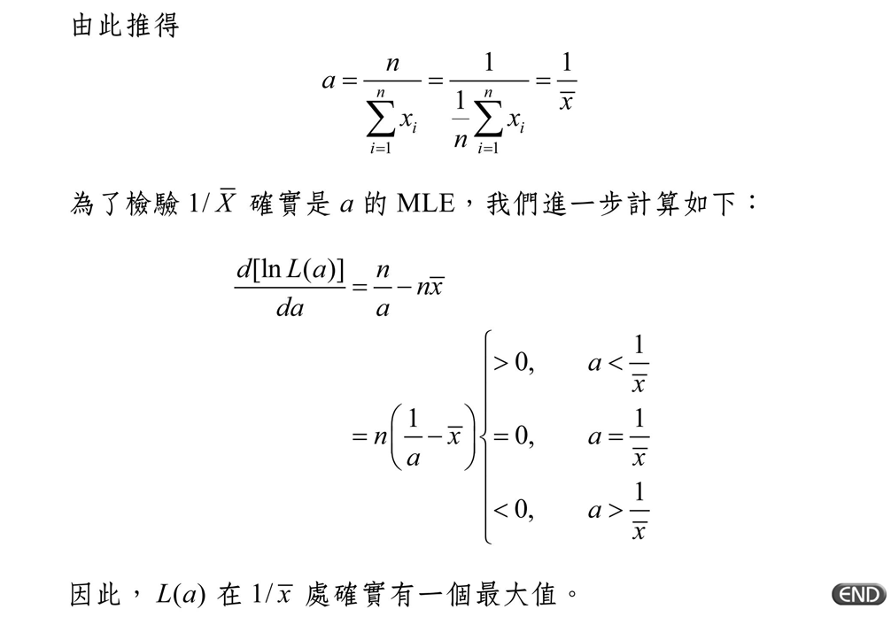
8.1.2 最大可能估測

Slide 17
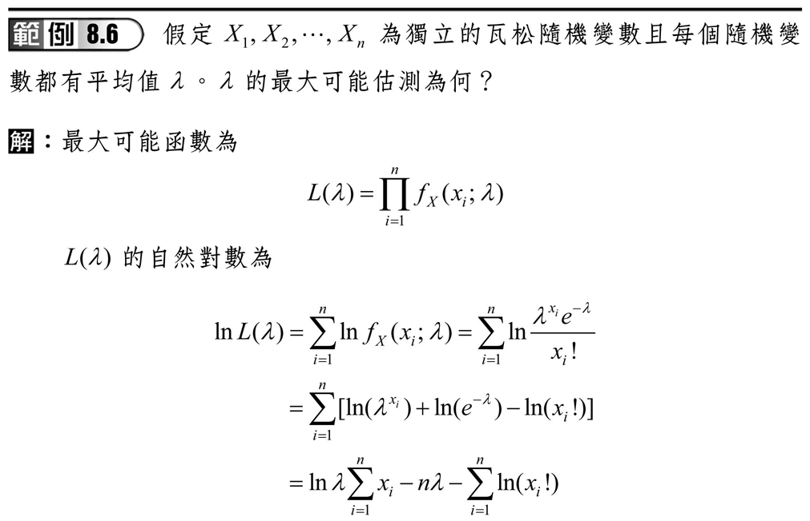
8.1.2 最大可能估測

Slide 18
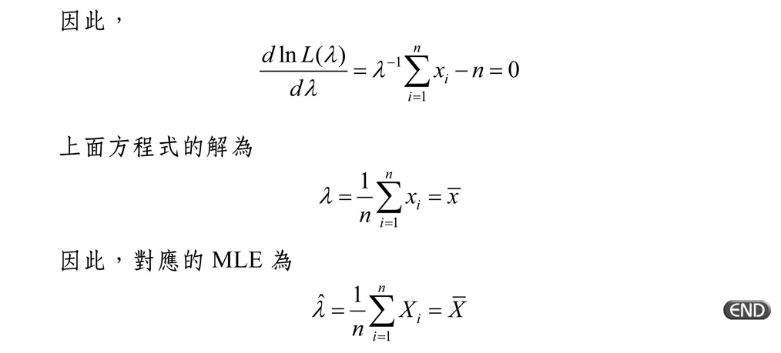
8.1.2 最大可能估測

Slide 19
8.1.2 最大可能估測
注意到 的MLE與不偏估測的樣本變異數 有如下的密切關係：
因此，最大可能性估測器不一定產生不偏的估測。

Slide 20
8.2 區間估測
設 r 為在一個點估測的程序中要被估測的參數，則一個區間估測涉及一個區間 的估測，其中 。
因為不同的樣本通常會產生 的不同值，因而有不同的 和 的值，所以區間的這些端點是對應的隨機變數 和 的值。一般而言，我們嘗試找到 和 使得
其中 。從選取的樣本所得的區間 稱為
的信賴區間 (confidence interval)。 和 分別稱
為低端限制 (lower-confidence limit) 與高端限制 (upper-
confidence limit)，而比例 稱為信心係數 (confidence
coefficient) 或信心的程度 (degree (level) of confidence)。 的
值通常取0.1、0.05和0.01，分別產生 、0.95和0.99。

Slide 21
8.2.1 已知變異數時的區間估測
μ_{X} 的信賴區間
考慮平均值 的區間估測。如果 X 是常態的，則 的抽樣分佈也是常態的。如果 X 不是常態的但中央極限定理的條件成立，則 會是近似常態分佈的。不論是何種情況，在此我們都假定 是常態的。因為 且 ，所以
有標準常態分佈。設 代表 z 值且在此值以上有面積 。見圖8.2有關 之定義的圖示。於是

Slide 22
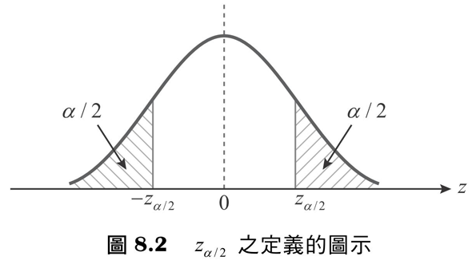
8.2.1 已知變異數時的區間估測
或
在簡單的整理後，上面的式子可寫成

Slide 23
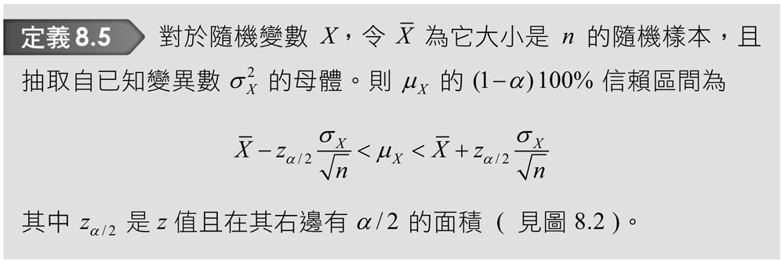
8.2.1 已知變異數時的區間估測

Slide 24
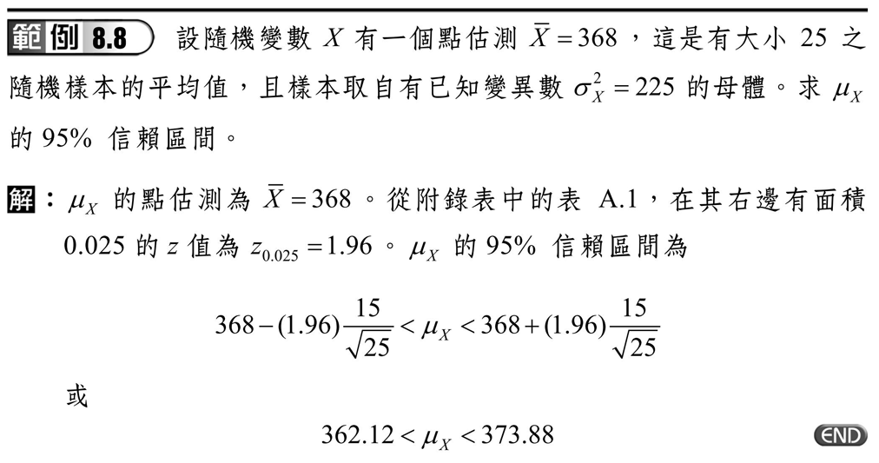
8.2.1 已知變異數時的區間估測

Slide 25
8.2.1 已知變異數時的區間估測
關於信心水準的適當解釋如下。考慮一個隨機實驗，它產生信心水準所對應足夠多的對應區間，則這些區間中含有 的機會可視為信心水準。圖8.3顯示這樣實驗的一個結果，其中考量了三個信心水準並產生50個信賴區間。實驗中的隨機樣本抽取自均勻分佈 中，而此分佈的真實平均值為
。圖中每個信心水準的一條垂直線表示此平均值的
所在。每個水平線段代表一個信賴區間 ( 從水平線的左端點
延伸到右端點 )。較粗的水平線段代表不包含 的區間，而
較細的水平線段則代表有包含 的區間。圖形顯示，隨著
信心水準增加，區間長度跟著增加，且不包含 之區間的
次數會降低。

Slide 26
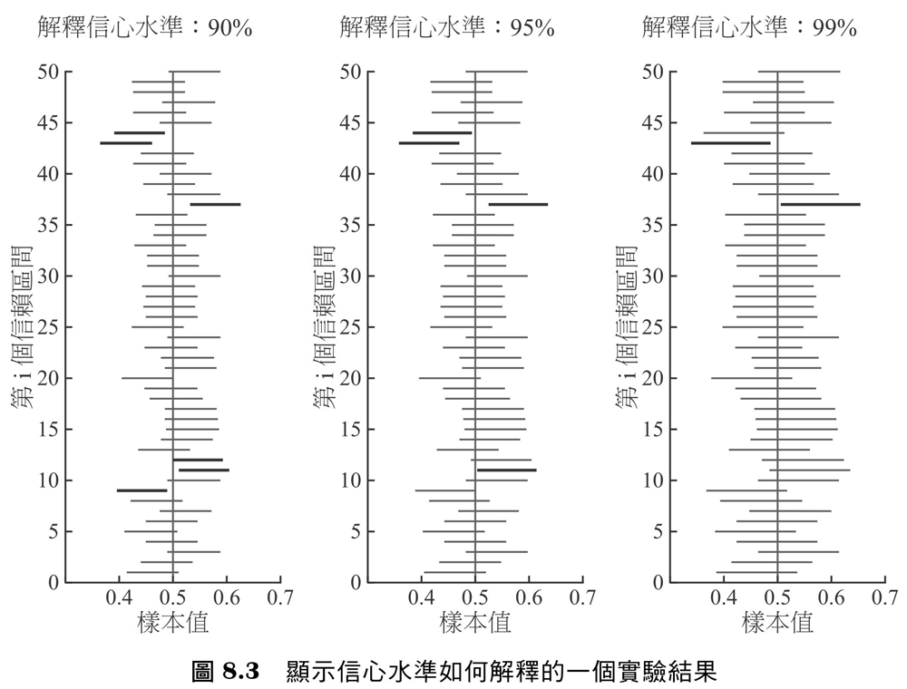
8.2.1 已知變異數時的區間估測

Slide 27
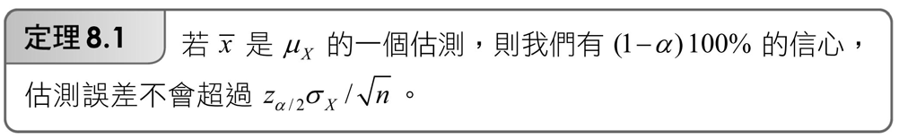
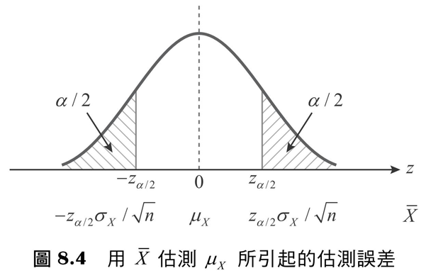
8.2.1 已知變異數時的區間估測
證明
藉由圖8.4的協助，此證明直接了當。首先， 落入
中的機率是 。其次，
若 確實落入在該區間中，則估測誤差不會超過
，這可從圖8.4中立刻看出。

Slide 28
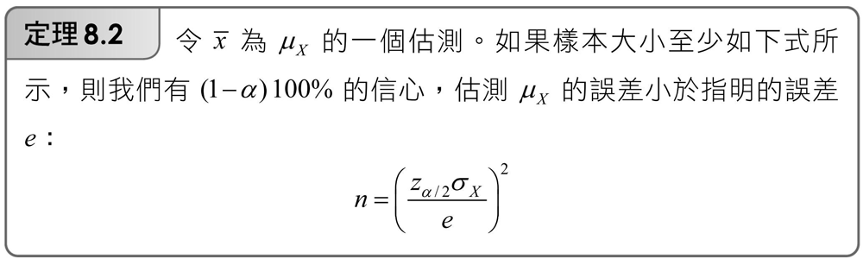
8.2.1 已知變異數時的區間估測

Slide 29
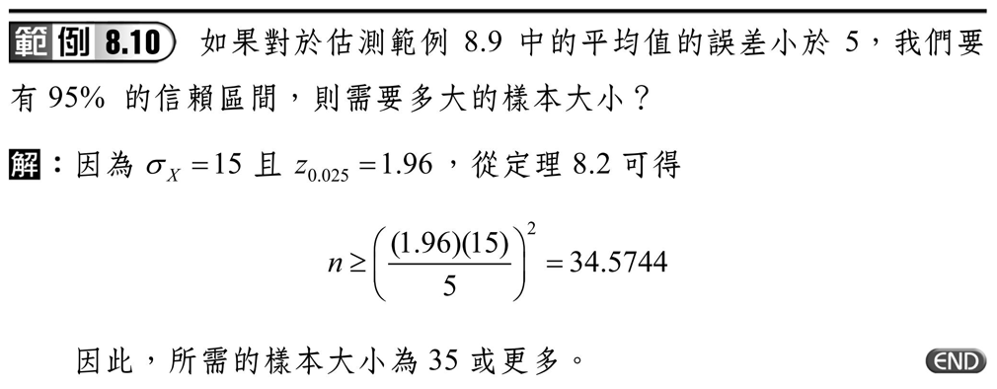
8.2.1 已知變異數時的區間估測

Slide 30
8.2.1 已知變異數時的區間估測
μ_{X} − μ_{Y} 的信賴區間
設 為大小是 n 的隨機樣本，抽取自有未知的平均數與已知變異數的常態母體並令 為大小是 m 的隨機樣本，抽取自有未知的平均數與已知變異數的常態母體。假定兩個樣本是獨立的。我們對於求 的 信賴區間感興趣。
的 區間為

Slide 31
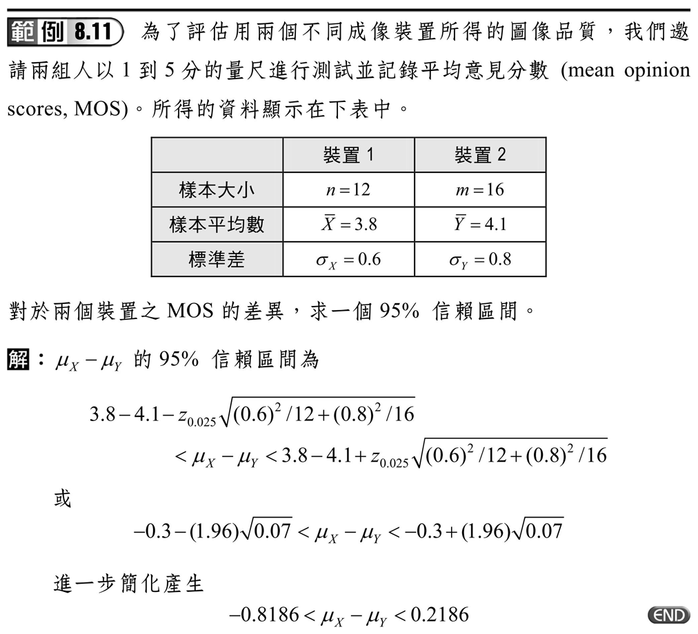
8.2.1 已知變異數時的區間估測

Slide 32
8.2.2 變異數未知時的區間估測
前一小節假設母體的變異數 是已知的，但實際上通常是未知的。在此情況下，若要估測母體的平均值，我們可以S ( 樣本標準差 ) 直接取代 以求得先前公式中的信賴區間。
μ_{X} 的信賴區間
當樣本的大小較小時，我們需要一個更精準的公式。

Slide 33
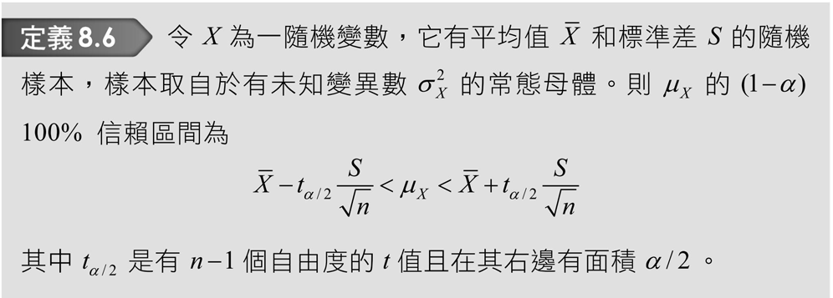
8.2.2 變異數未知時的區間估測

Slide 34
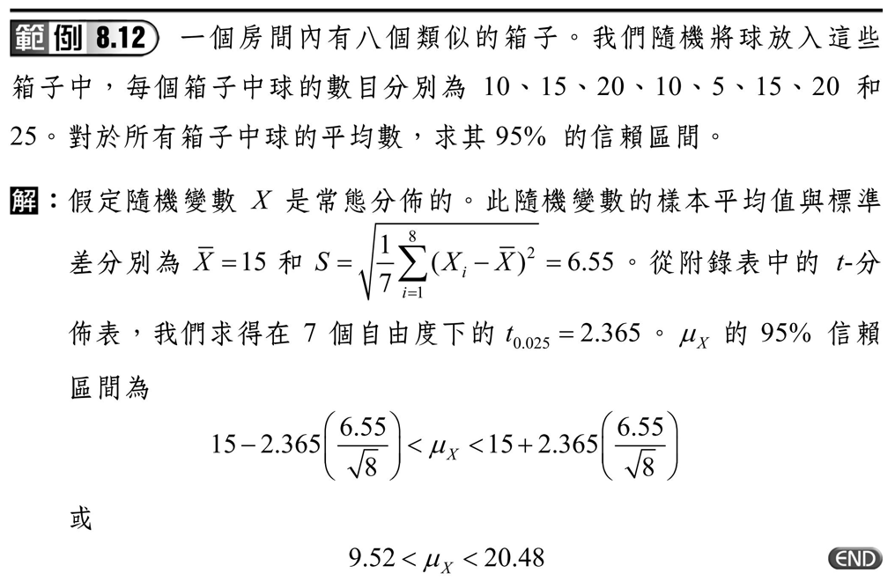
8.2.2 變異數未知時的區間估測

Slide 35
8.2.2 變異數未知時的區間估測
μ_{X} − μ_{Y} 的信賴區間
假定變異數 和 未知，我們要分別用樣本變異數 和 來替換它們以求取所要的信賴區間，其中
當然，這個方式可能無法得到理想的結果。

Slide 36
8.2.2 變異數未知時的區間估測
我們可用由 和 所構成大小為 的隨機樣本來估測 ：
此稱為結合式估測 (combined estimate) 或池化式估測 (pooled esti­mate)。
的 信賴區間為

Slide 37
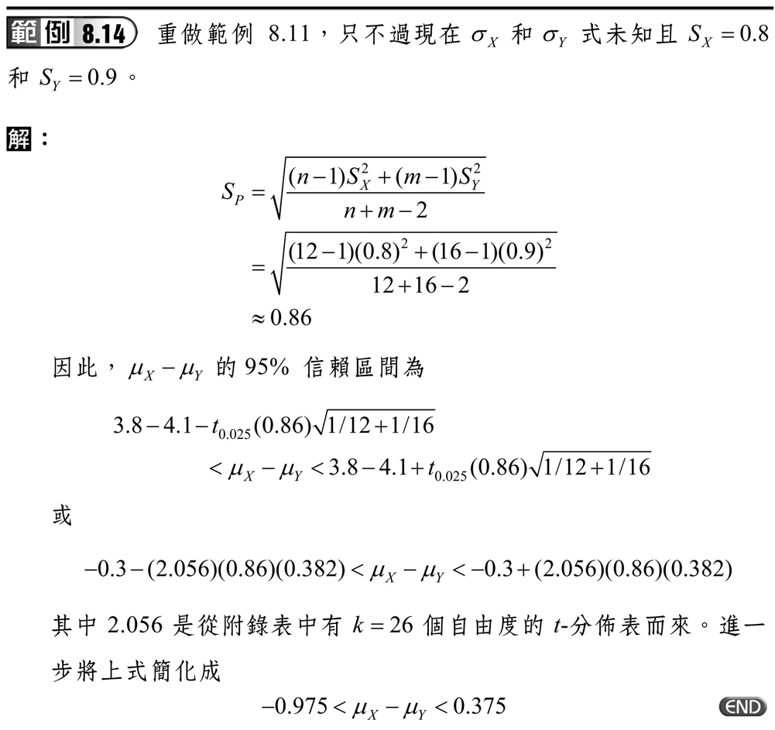
8.2.2 變異數未知時的區間估測

Slide 38
8.2.2 變異數未知時的區間估測
現在若 。
我們可求得 的一個近似 信賴區間為

Slide 39
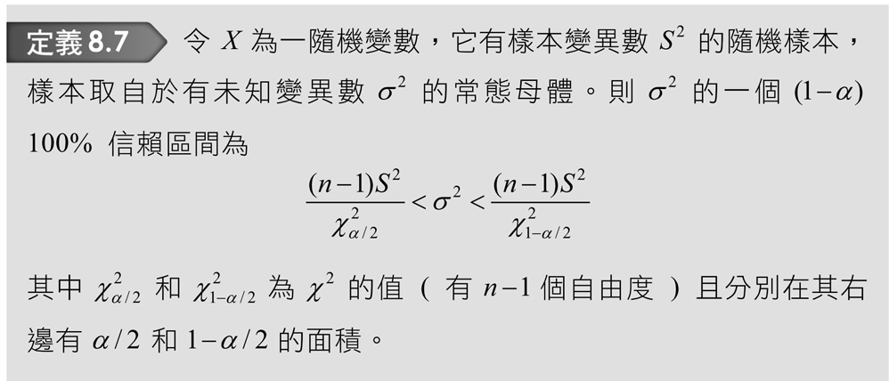
8.2.2 變異數未知時的區間估測
變異數的信賴區間

Slide 40
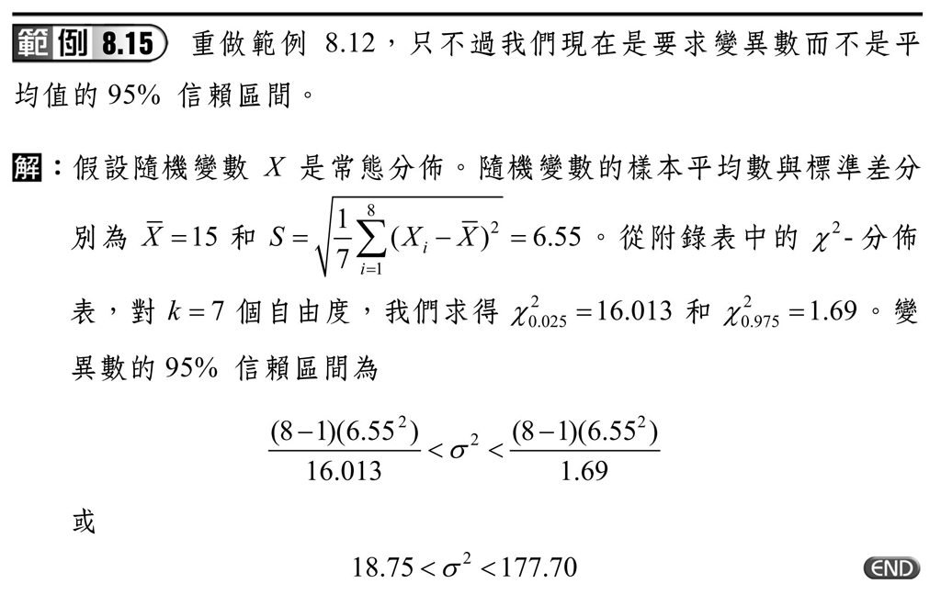
8.2.2 變異數未知時的區間估測

Slide 41
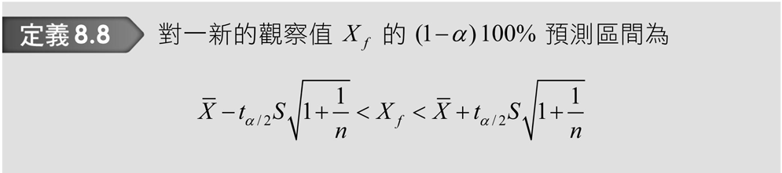
8.3 一個觀測值的預測區間
目前為止，對於母體平均值 ，我們已定義並估測出一個信賴區間。現在我們想知道一個觀察值的預測區間。這兩個區間估測的差別在於前者可估測一個未知參數 的所在區間，而後者可估測一個稱為 的新觀察值的區間。

Slide 42
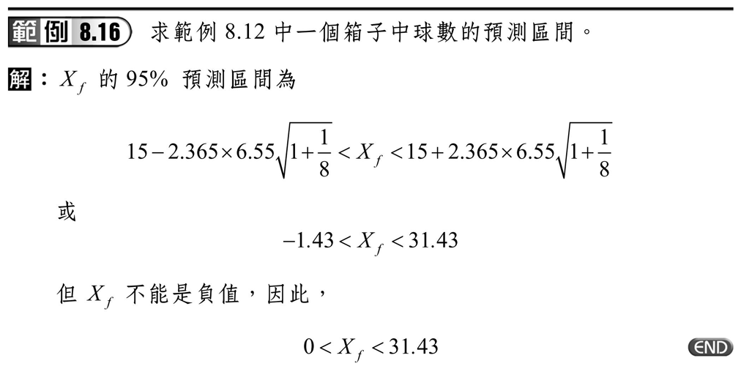
8.3 一個觀測值的預測區間

Slide 43
8.4 成對觀測值
給從兩個母體U和V來的兩個隨機樣本
如果第一個樣本的第 i 個量測自然與第二個樣本的第 i 個量測成為一對，則我們說資料是成對的 (paired)。典型的例子可能包括
對同一個對象的前後觀察 ( 例如在上過補救課程之前與之後同一個學生的考試結果 )。
用在相同對象上兩種不同的量測方法 ( 或不同的療法 ) 的比較 ( 例如用兩種不同的電子血壓計量同一人的血壓 )。

Slide 44
8.4 成對觀測值
考慮下列成對觀察的差異：
這些差異是對應之隨機樣本 的值且樣本來自於一個「差異母體」D。假定此母體是 ( 至少近似 ) 有平均數 和變異數 的常態分佈。
差異量的樣本平均數與樣本變異數分別為
和

Slide 45
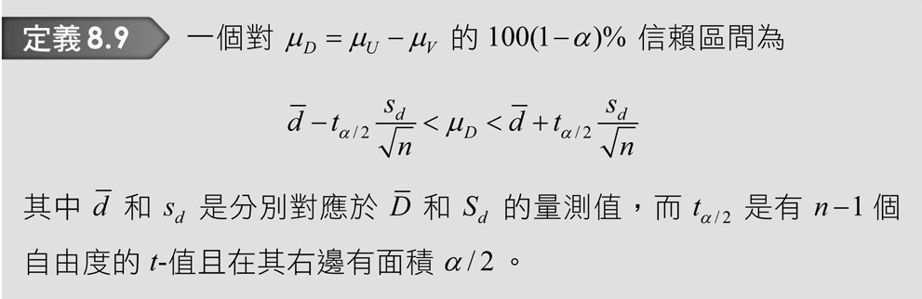
8.4 成對觀測值
設 (LCL, UCL) 代表 的 信賴區間。
若 且 ，則結論是 。
若 且 ，則結論是 。
若 且 ( 亦即區間包括0 )，則結論是沒有證據顯示 和 之間有差異。

Slide 46
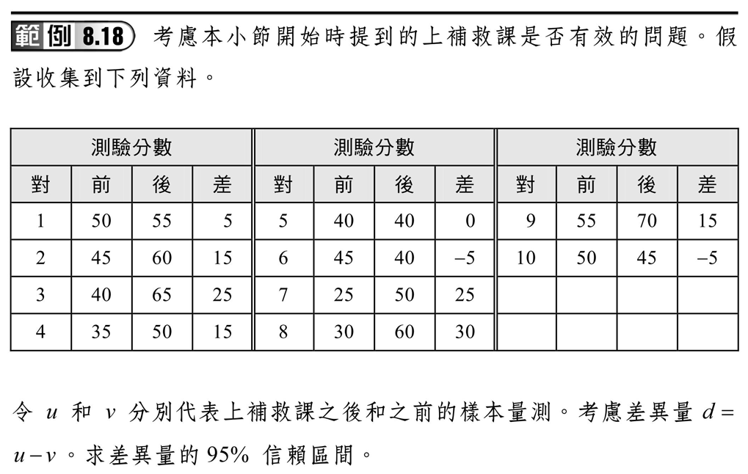
8.4 成對觀測值

Slide 47
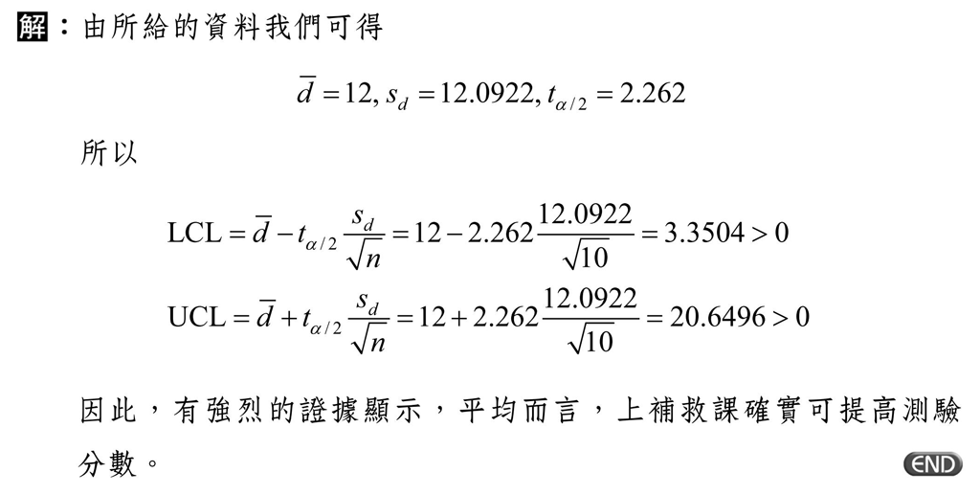
8.4 成對觀測值

Slide 48
8.5 對比例的估測 8.5.1 對母體比例的估測
本節中，對於隨機變數 X 以及樣本大小n，我們要藉由統計
量 來估測母體的一個比例 (proportion) ( 稱為 p )，其
中 X 代表在 n 次嘗試中成功的次數。

Slide 49
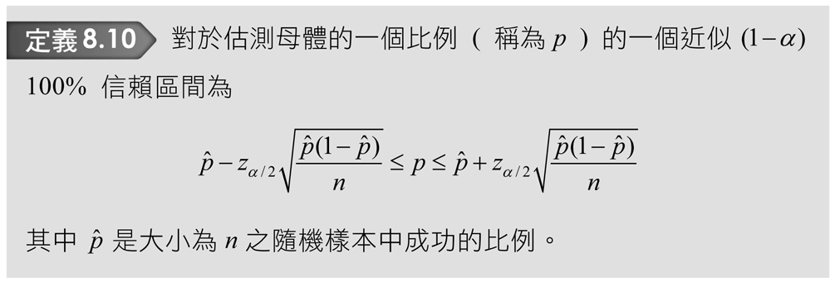
8.5.1 對母體比例的估測

Slide 50
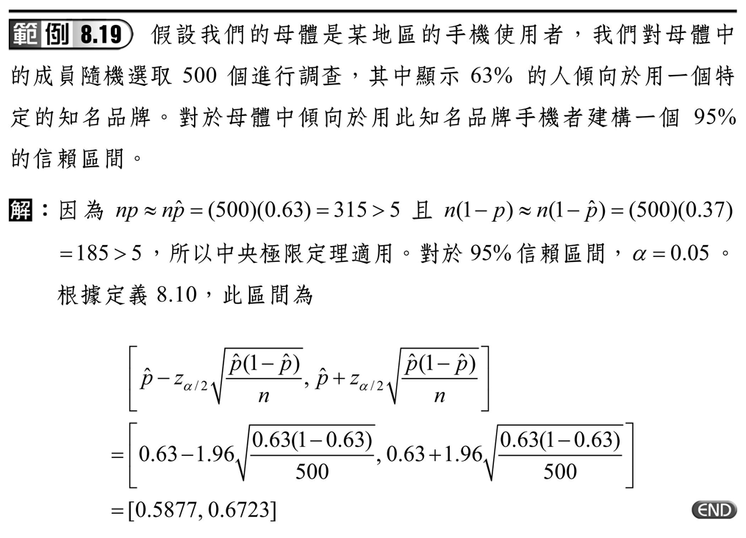
8.5.1 對母體比例的估測

Slide 51
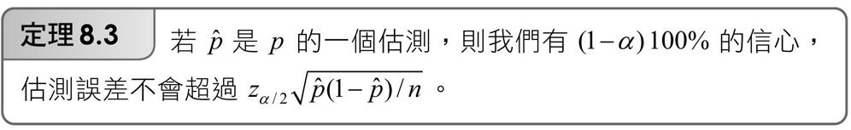
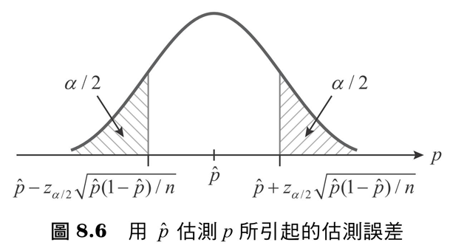
8.5.1 對母體比例的估測
借助圖8.6，此證明直接了當。首先，p落在
內的機率為 。其次，一旦 p 落進該區
間，則估測誤差不會超過 ，這可很快的從圖8.6
看出。

Slide 52
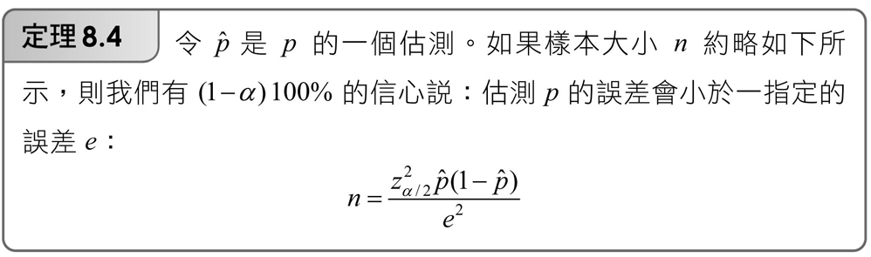
8.5.1 對母體比例的估測

Slide 53
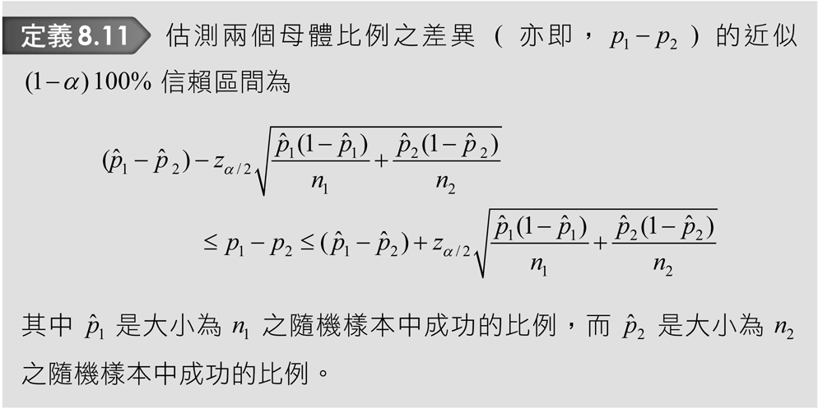
8.5.2 對兩個母體比例差的估測
考慮兩個比例 和 之差異量的估測問題。例如， 可以是台灣原住民中患痛風的比例且 可以是美國印地安人中犯痛風的比例。我們想知道這兩個比例是否有顯著的差異。

Slide 54
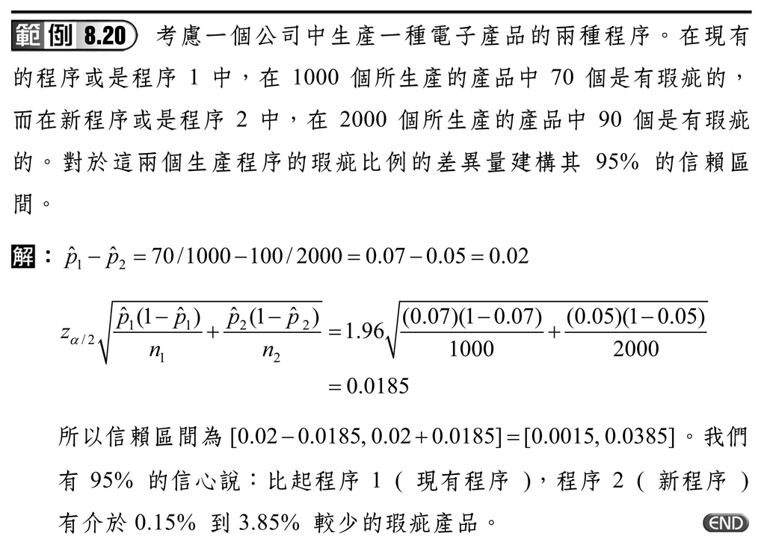
8.5.2 對兩個母體比例差的估測

